Slide 1
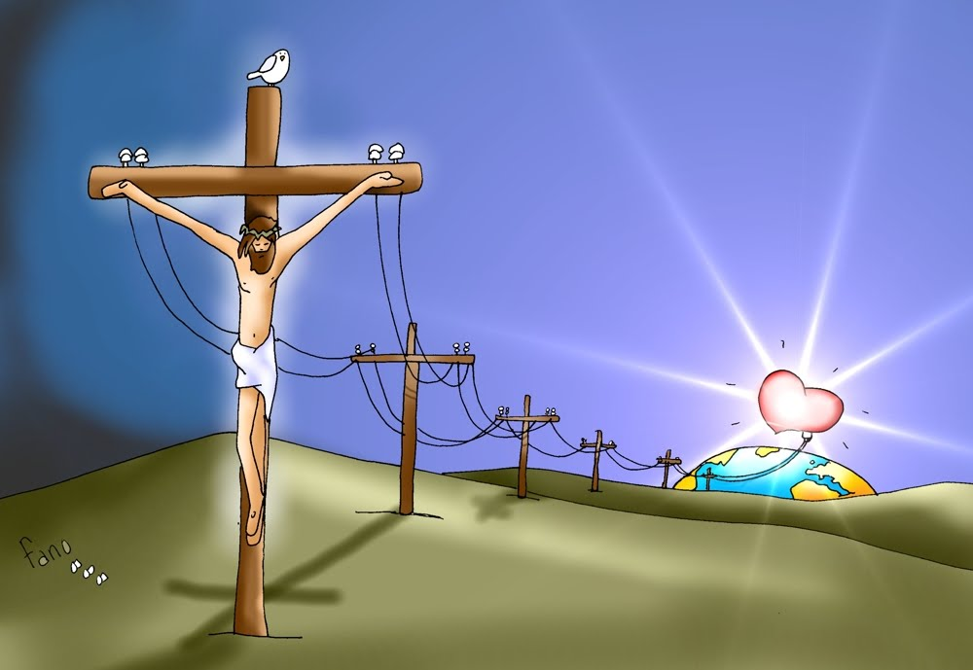
VIA CRUCIS
CAMINO
A LA CRUZ

Slide 2
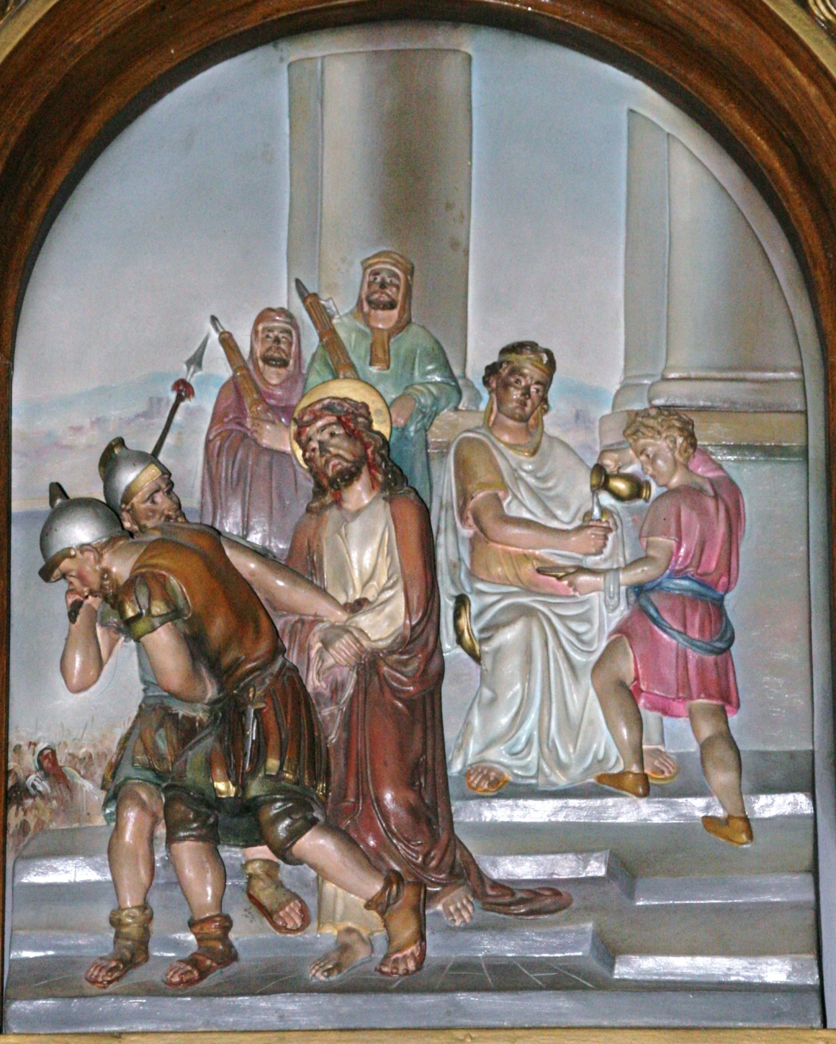
1ª
ESTACIÓN
JESÚS ES CONDENADO A MUERTE

Slide 3
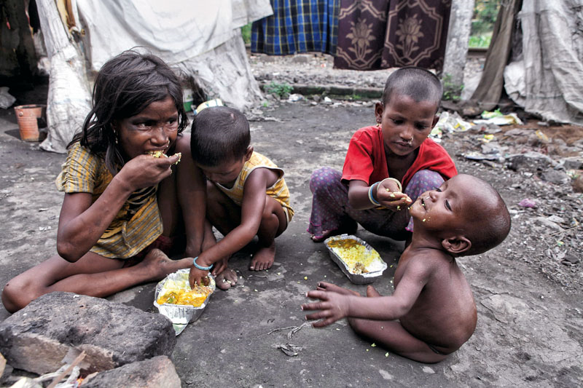
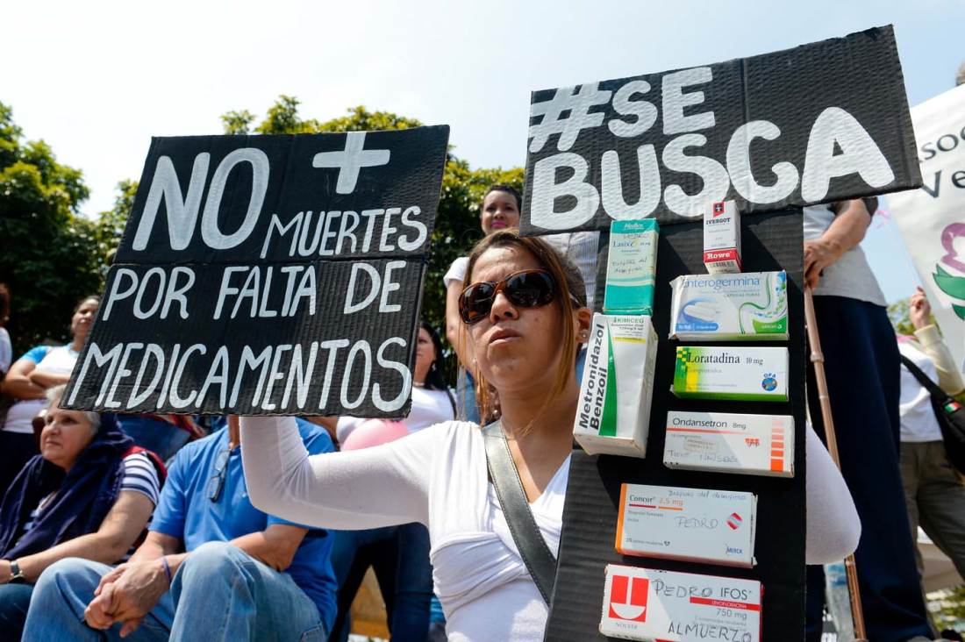
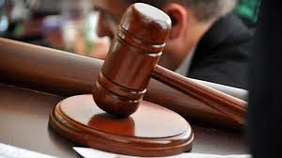
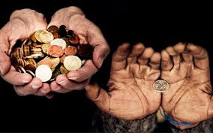
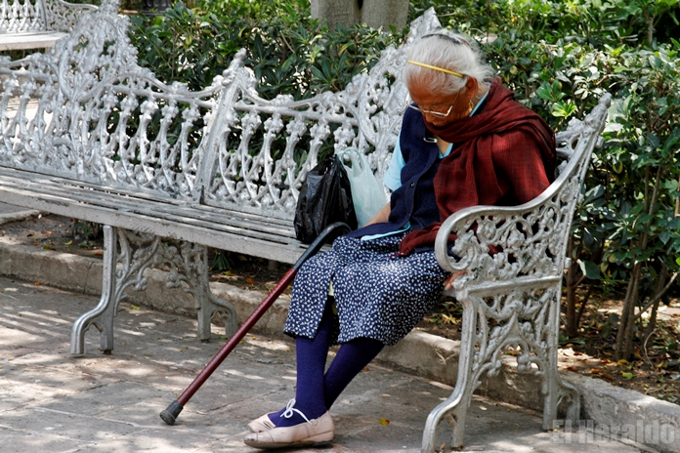
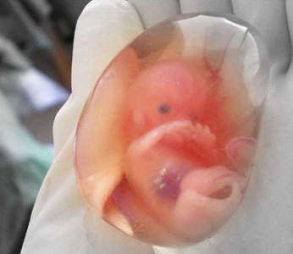

Slide 4
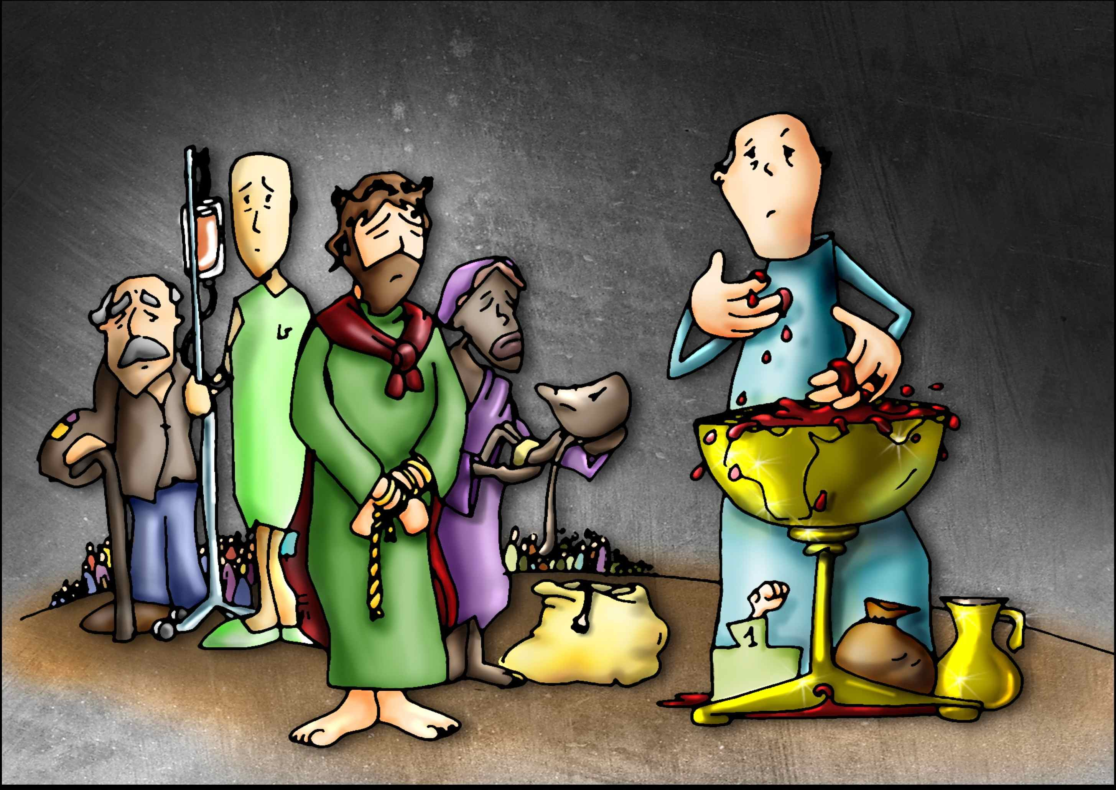

Slide 5
Jesús, te pedimos perdón porque nos lavamos las manos como Pilatos, cuando vemos una injusticia.
Porque nosotros a veces también condenamos. Enséñanos a ver la viga de nuestro ojo, antes de juzgar la paja en el ojo ajeno.
Ayúdanos a perdonar como Tú perdonaste.

Slide 6
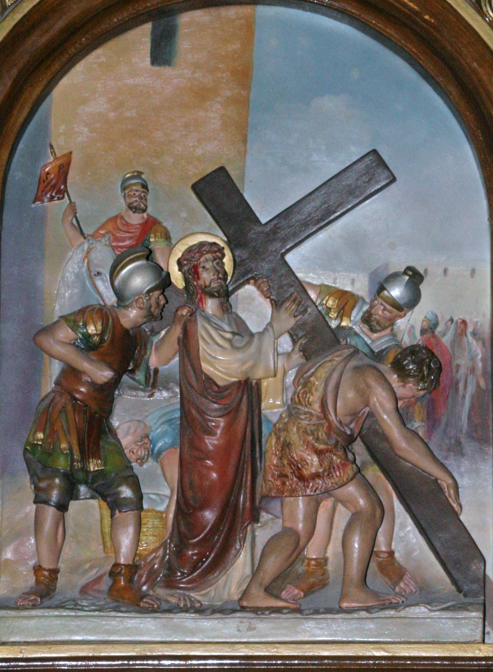
2ª
ESTACIÓN
JESÚS
CARGA CON LA CRUZ

Slide 7
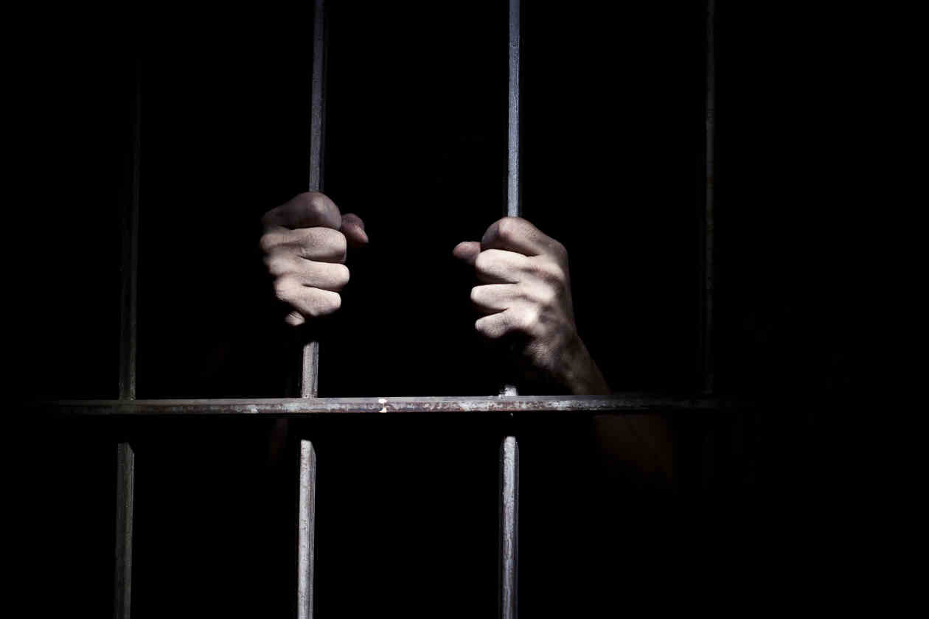
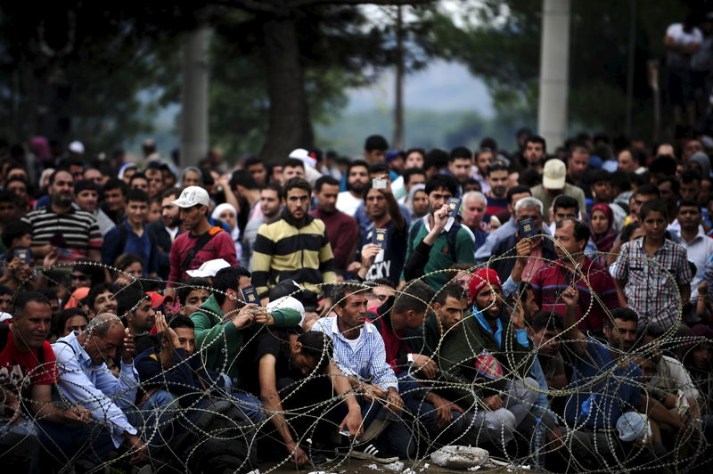
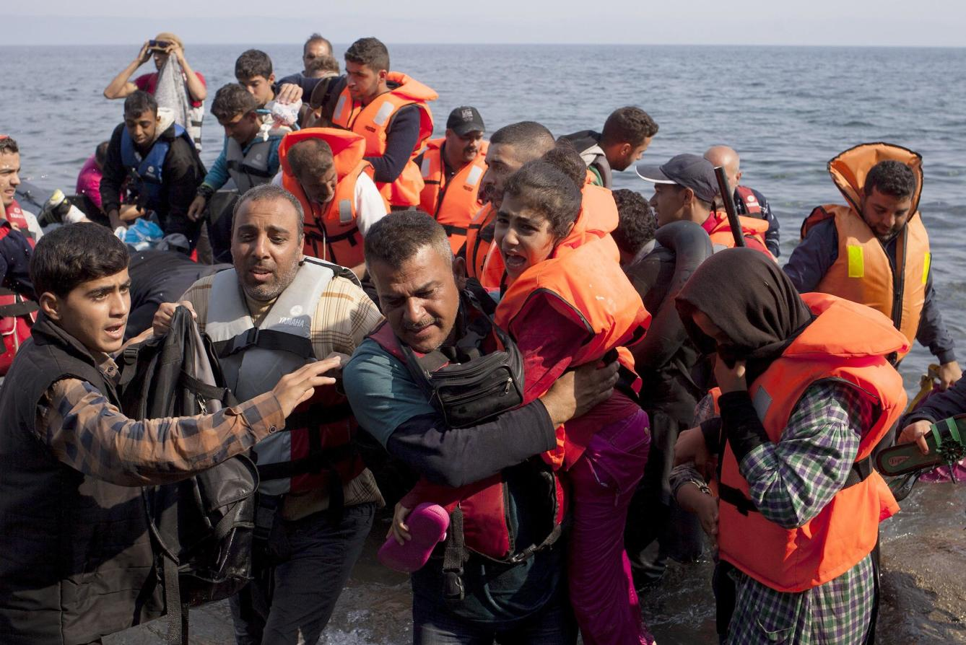

Slide 8
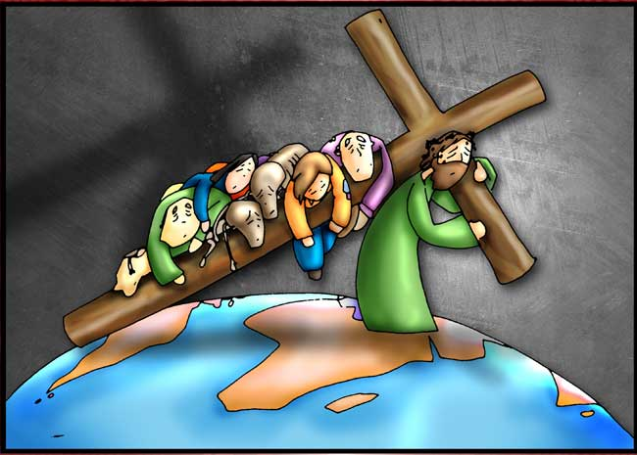

Slide 9
Jesús, nosotros tenemos miedo y rechazamos la cruz.
Ayúdanos a ser valientes y fuertes como Tú.

Slide 10
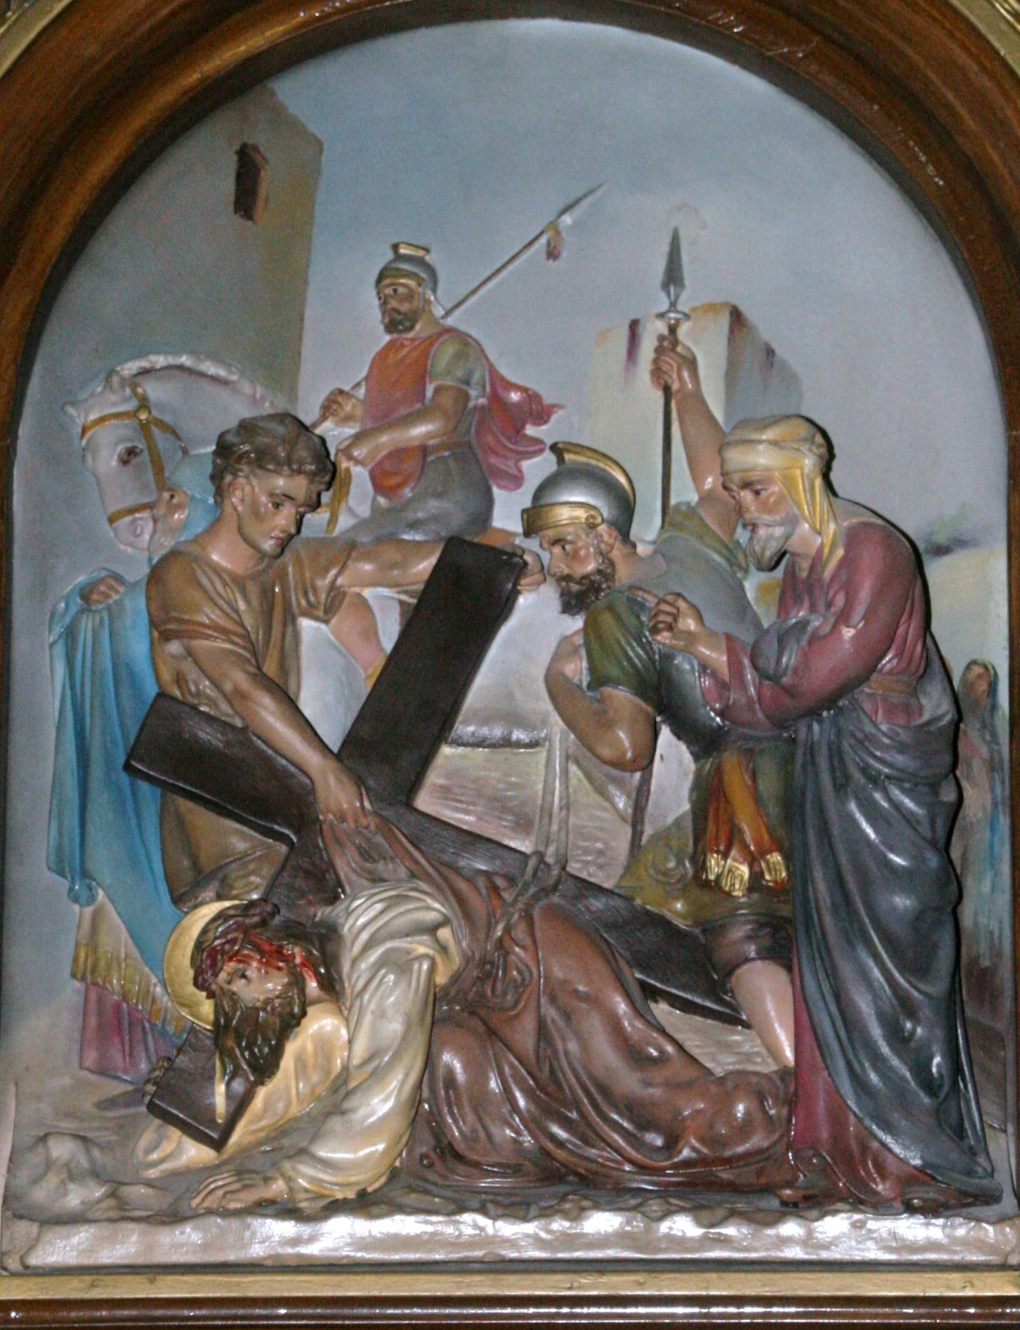
3ª
ESTACIÓN
JESÚS
CAE POR PRIMERA VEZ

Slide 11
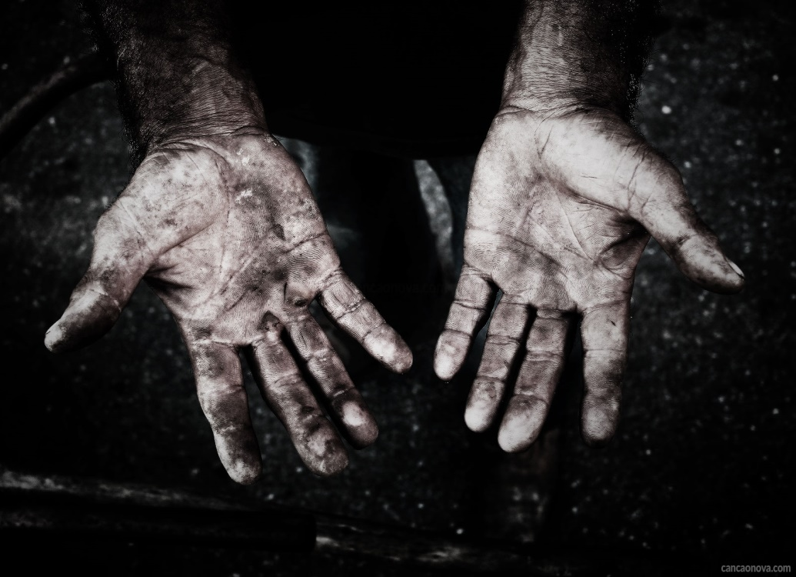
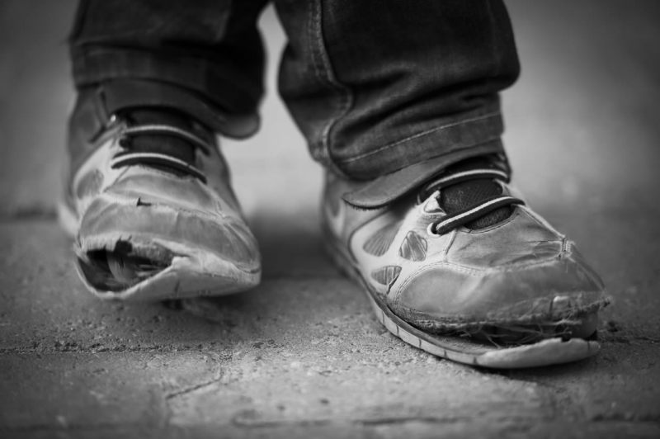
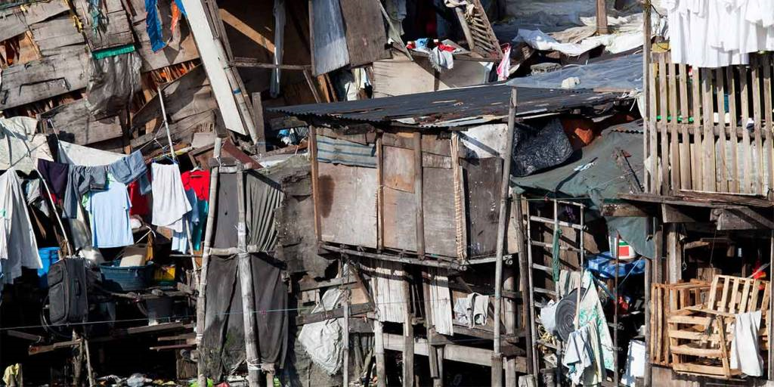

Slide 12
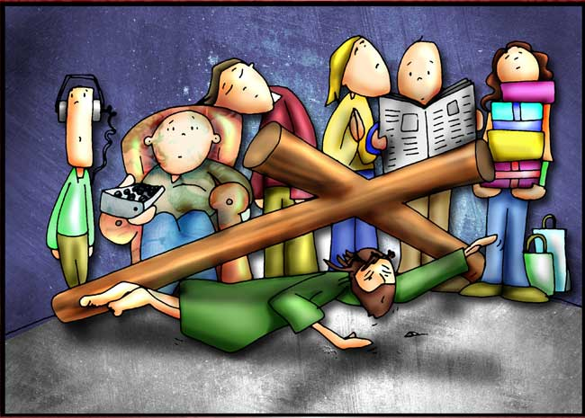

Slide 13
Jesús, gracias por tanto amor y por enseñarnos y ayudarnos a levantarnos de nuestras caídas.

Slide 14
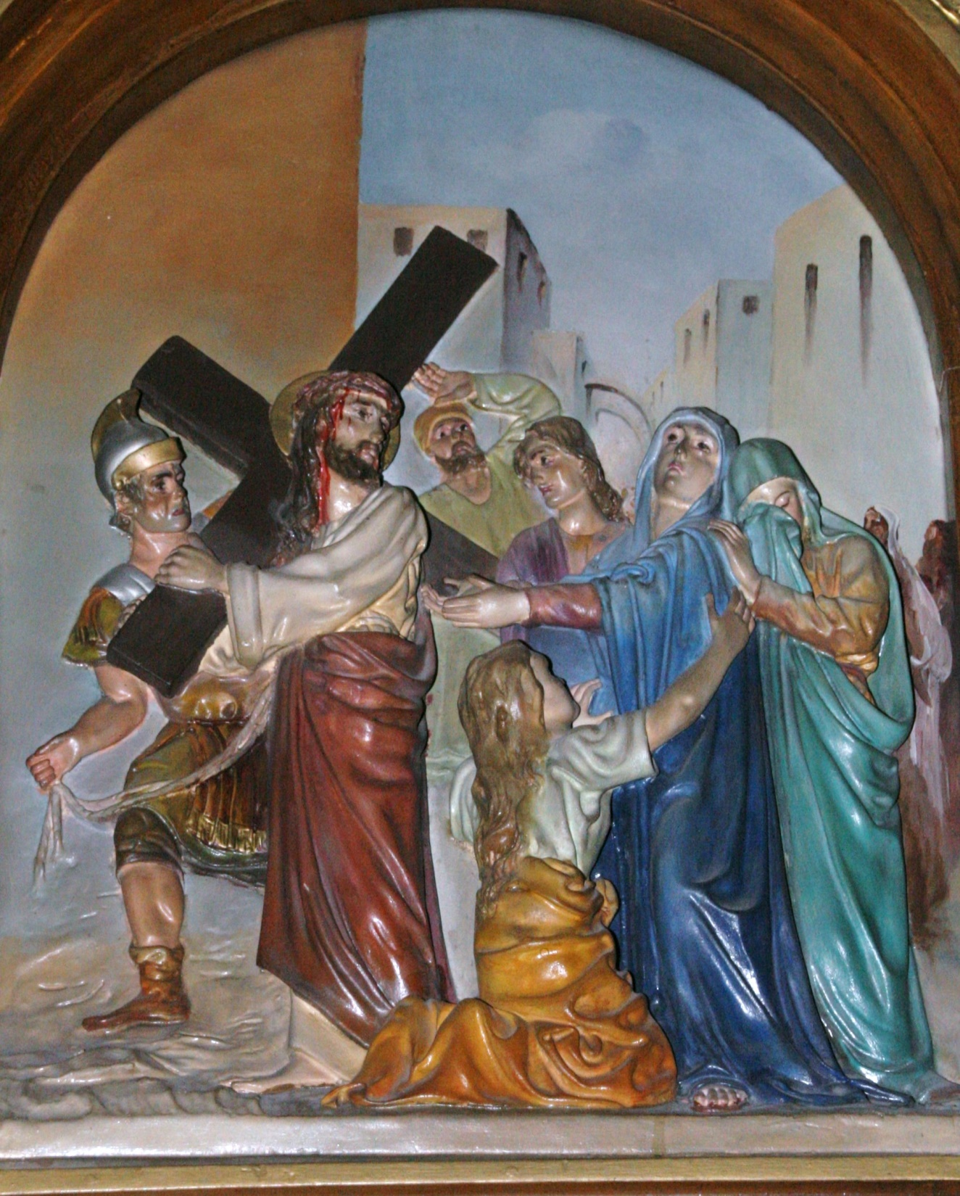
4ª
ESTACIÓN
JESÚS ENCUENTRA A SU MADRE

Slide 15
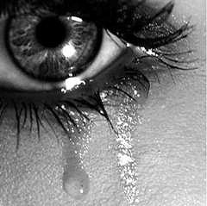
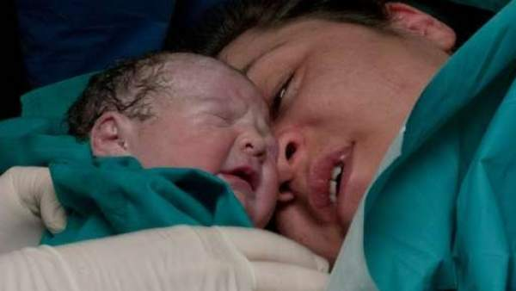
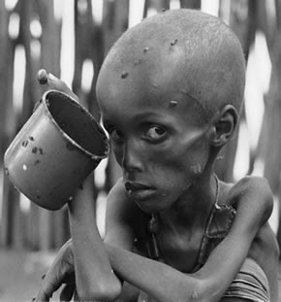
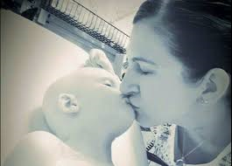
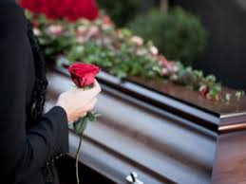
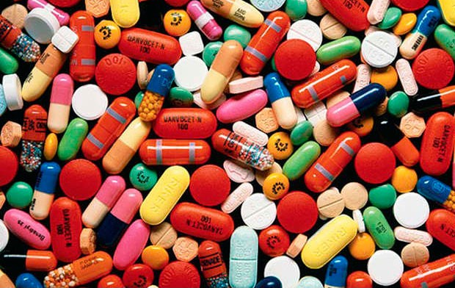

Slide 16
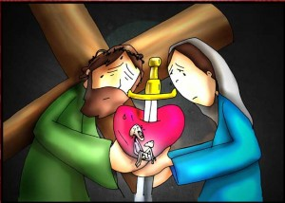

Slide 17
Madre mía:
No me faltes nunca
en mi camino.

Slide 18
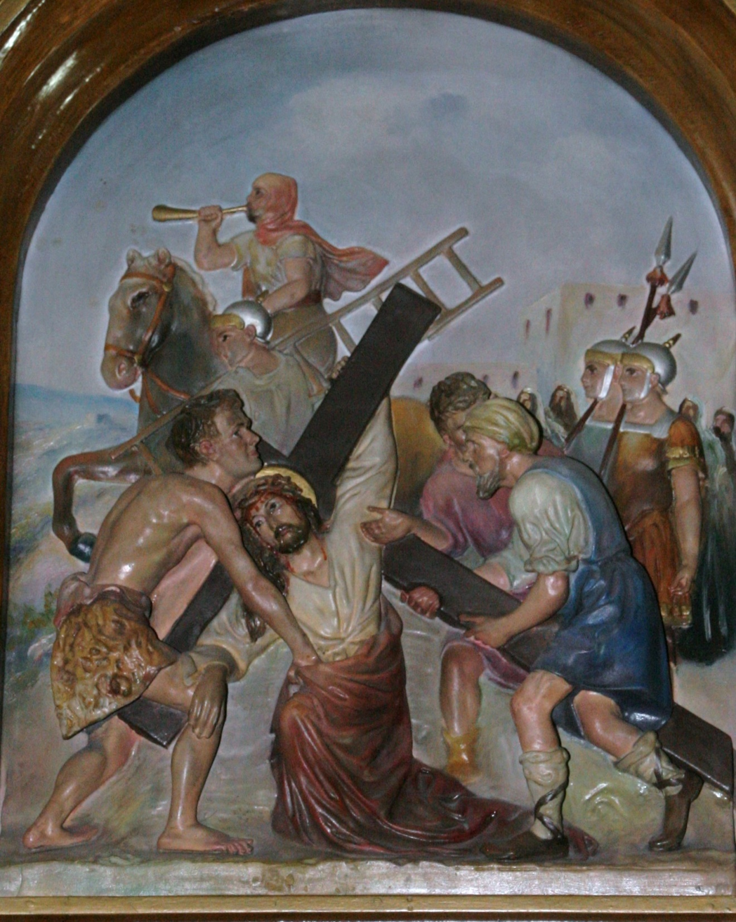
5ª
ESTACIÓN
JESÚS ES AYUDADO POR EL CIRINEO

Slide 19
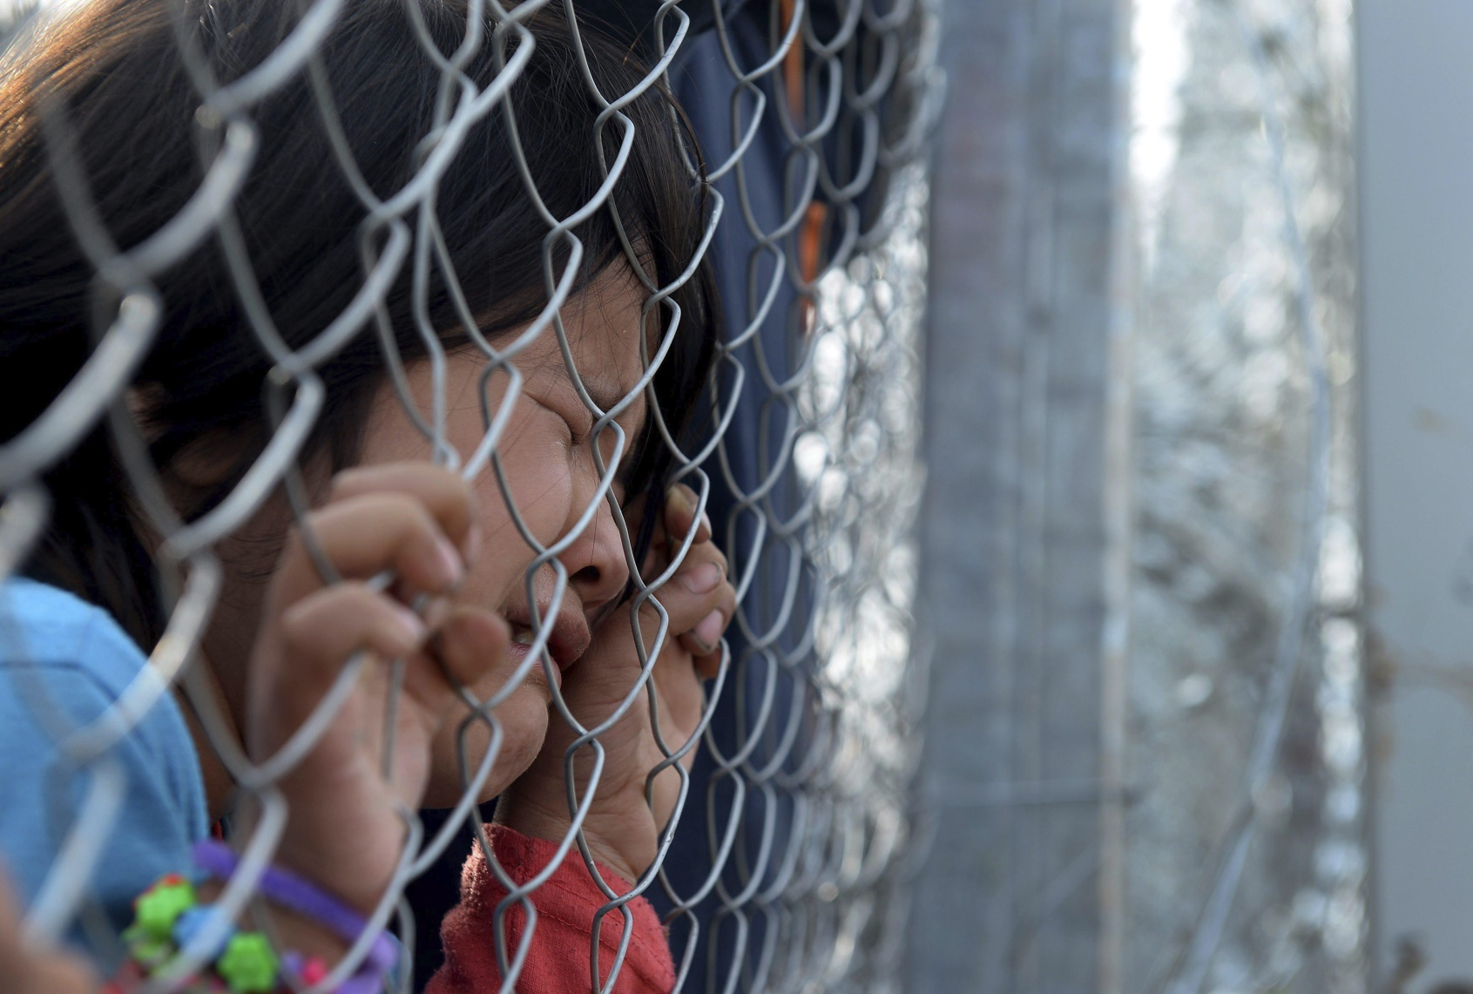
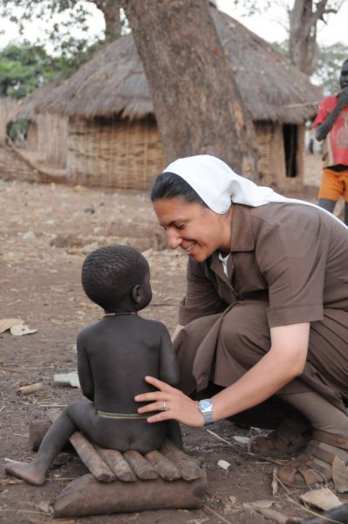

Slide 20
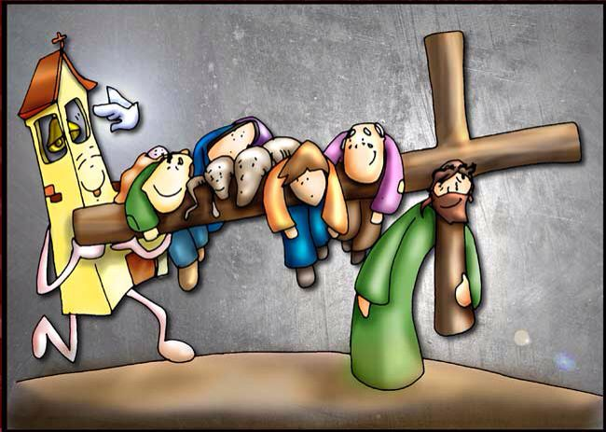

Slide 21
Jesús, te queremos ayudar a llevar la cruz igual que el Cirineo...
La cruz de los que están solos, de los niños que no tienen cariño, de los enfermos.

Slide 22
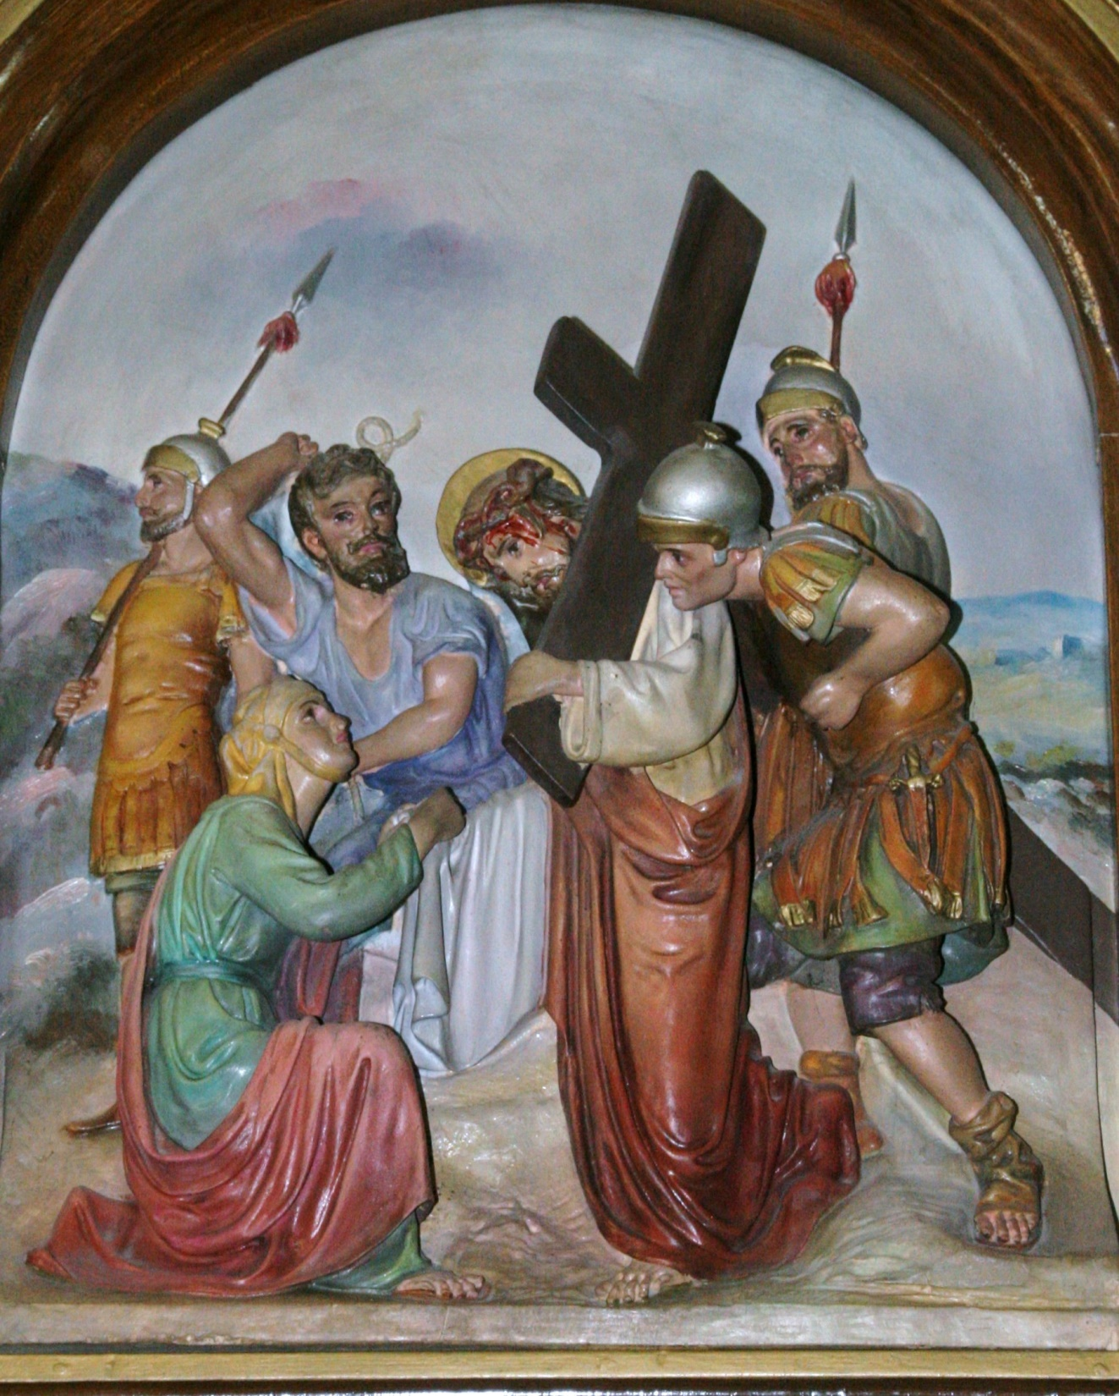
6ª
ESTACIÓN
LA VERONICA LIMPIA EL ROSTRO DE JESÚS

Slide 23
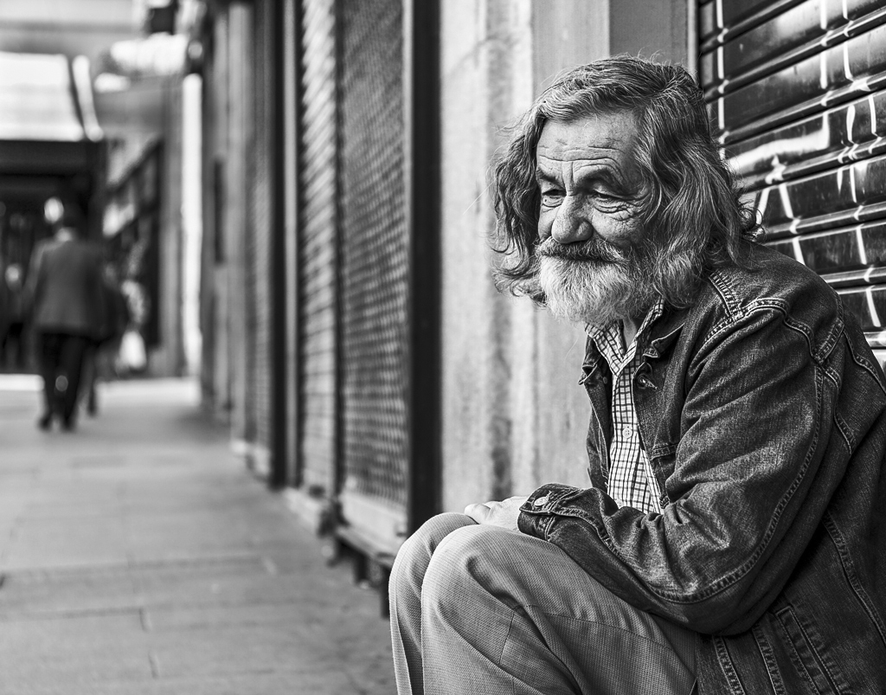

Slide 24
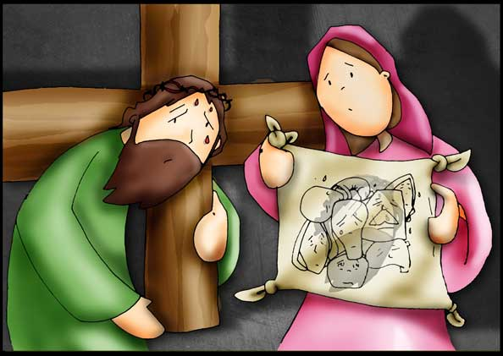

Slide 25
Jesús, queremos refrescarte en los hermanos que hoy sufren por el desprecio y la injusticia.
Ayudamos a descubrir tu rostro, Señor, en todos los que sufren.

Slide 26
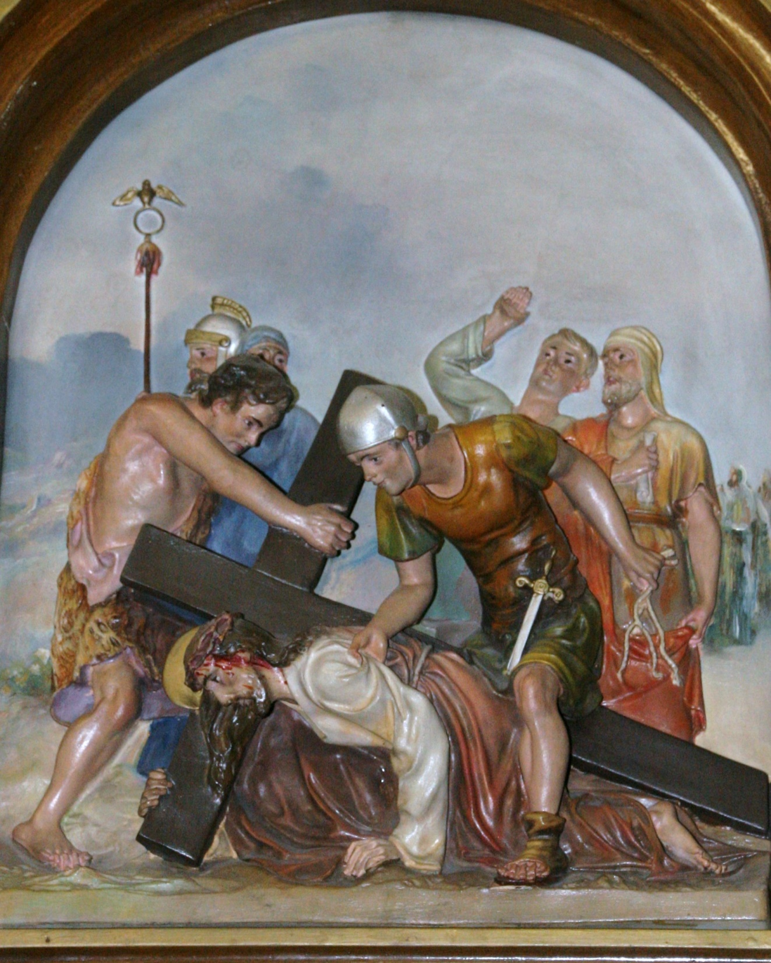
7ª
ESTACIÓN
JESÚS
CAE POR SEGUNDA VEZ

Slide 27
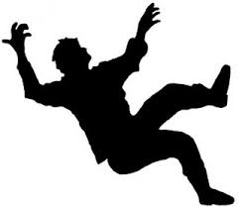
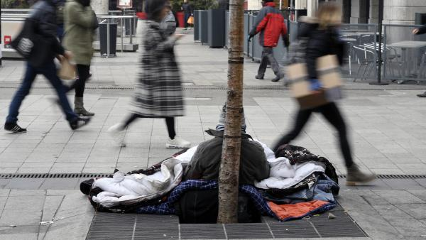
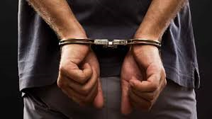
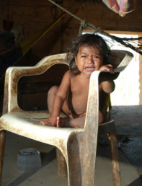
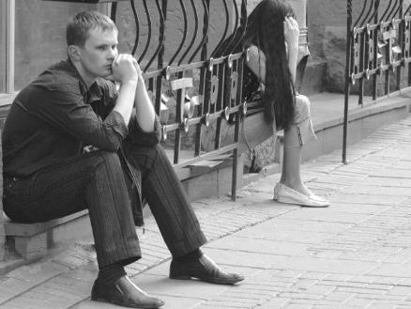
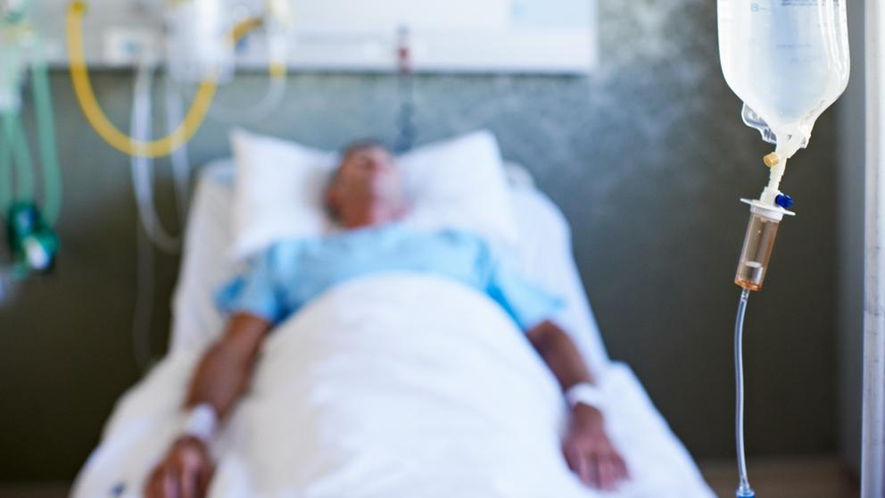

Slide 28
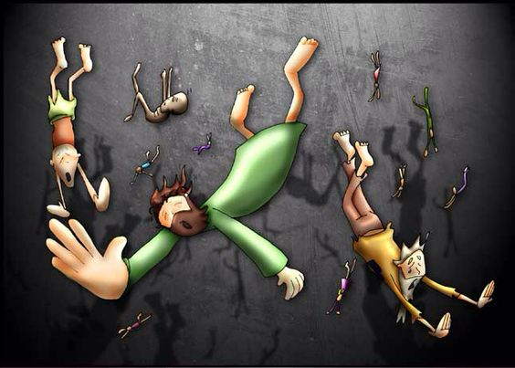

Slide 29
Igual que TÚ queremos estar al lado del que sufre.
Y si nos cansamos de hacer el bien queremos aprender de ti a levantarnos y seguir luchando.

Slide 30
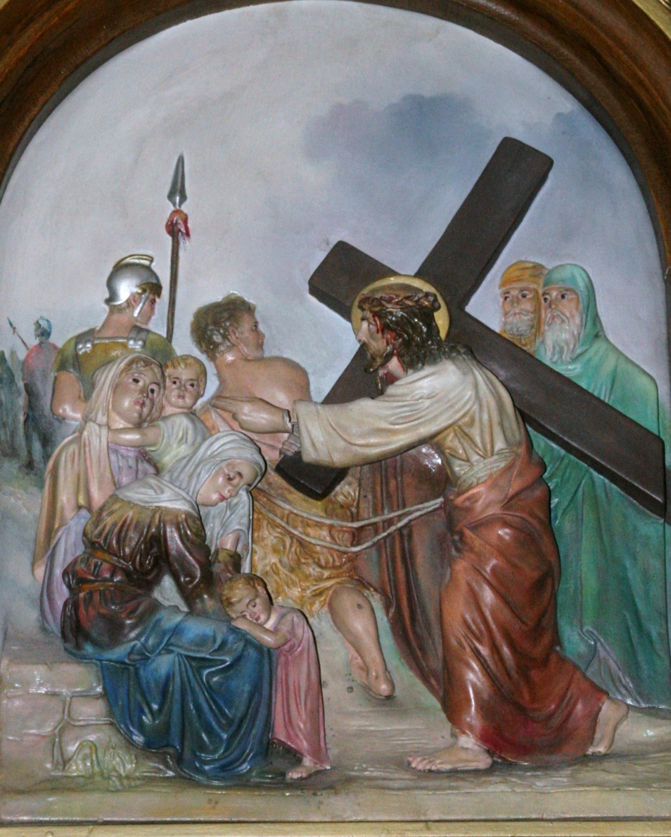
8ª
ESTACIÓN
JESÚS CONSUELA
A LAS MUJERES

Slide 31
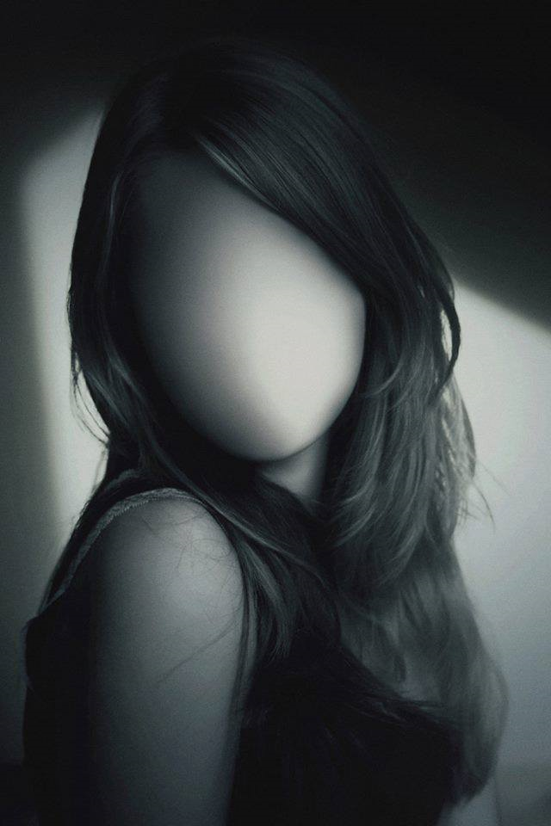
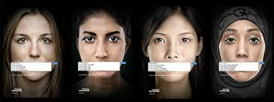
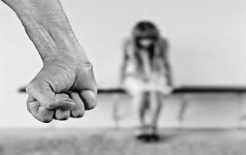
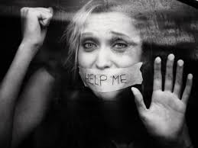

Slide 32
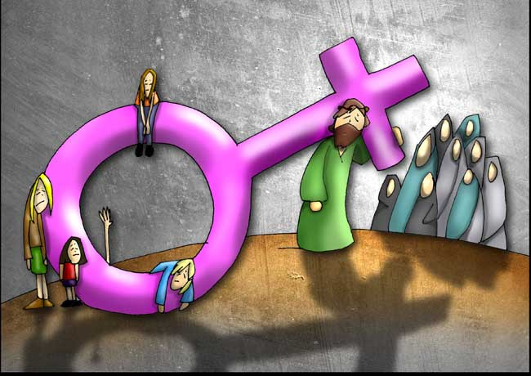

Slide 33
Jesús, queremos seguir tus pasos y consolar a los que sufren.
Aunque por eso tengamos que sufrir.

Slide 34
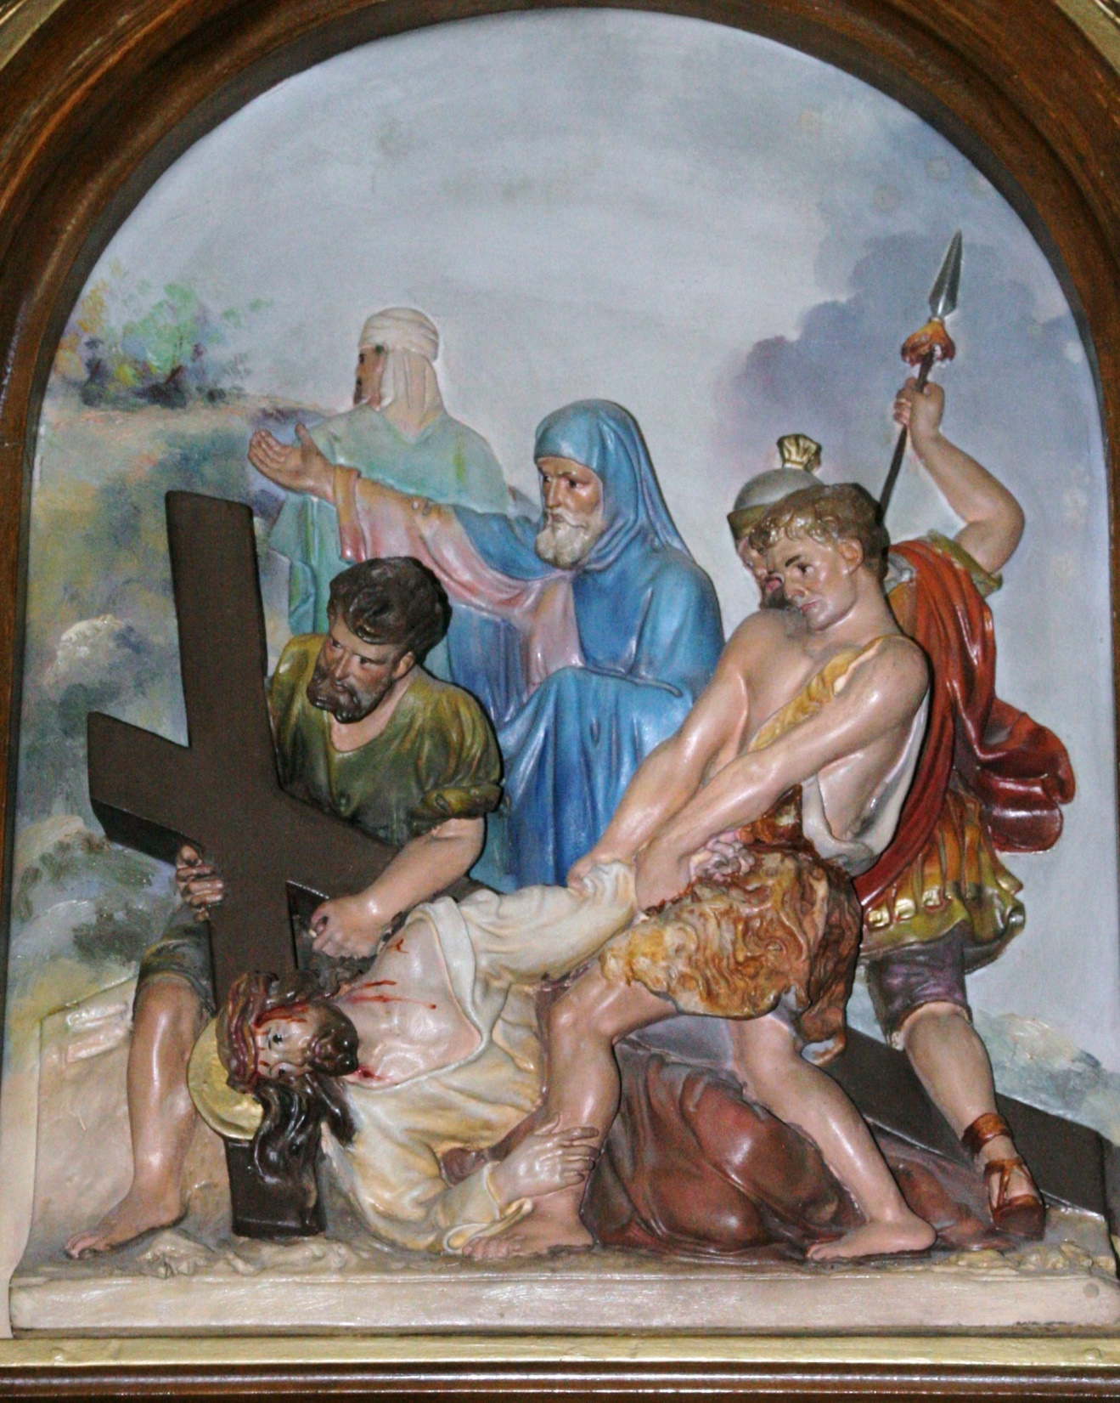
9ª
ESTACIÓN
JESÚS
CAE POR TERCERA VEZ

Slide 35
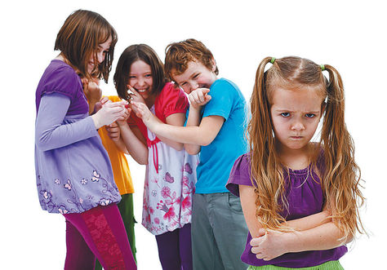

Slide 37
Jesús, Tú que sufriste tanto por amor, ayúdame a cambiar el corazón egoísta que tengo.

Slide 38
10ª
ESTACIÓN
JESÚS ES DESPOJADO DE SUS VESTIDURAS

Slide 41
Jesús, perdóname cuando te desnudo al hablar mal de otros, al criticar, al pensar mal de mis hermanos...
Dame Jesús una mirada limpia.

Slide 42
11ª
ESTACIÓN
JESÚS ES CLAVADO EN LA CRUZ

Slide 45
Jesús, nosotros nos quejamos por tantas cosas sin importancia.
Tú que nos amaste tanto, haz que aprendamos a valorar las cosas que tenemos y a dar la vida por las que valen la pena.

Slide 46
12ª
ESTACIÓN
JESÚS MUERE EN
LA CRUZ

Slide 50
Jesús, ¿Por qué moriste así?
No merezco yo todo lo que sufriste...
Te quiero mucho Jesús...

Slide 51
13ª
ESTACIÓN
JESÚS ES BAJADO DE LA CRUZ

Slide 52
GUERRAS
HAMBRE
SOLEDAD
ABUSOS
DESPRECIO
FALTA DE FE
INJUSTICIAS

Slide 54
Jesús, danos esperanza de saber que siempre triunfa el amor y la vida.

Slide 55
14ª
ESTACIÓN
JESÚS ES PUESTO EN EL SEPULCRO

Slide 57
LUZ DE:
ANIMAR
ALEGRAR
CUIDAR
APOYAR
ALZAR
SERVIR
DE ...

Slide 59
Jesús ayúdame a dar muerte al pecado para que Tú vivas en mí por el Amor.

